Slide 1

캡스톤 10주차 발표
Andong National University
AD(김관우, 유환지, 김언창, 주영준, 이형찬)
Supervisor: Prof. Sang-Heon Lee

Slide 2
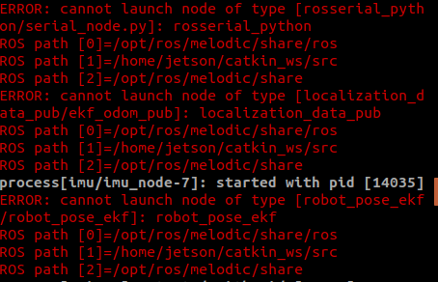
에러 확인 및 해결
에러 확인
1. rosserial_python 패키지의 serial_node.py 실행 오류
2. localization_data_pub 패키지의 ekf_odom_pub 실행 오류
3. robot_pose_ekf 패키지의 robot_pose_ekf 실행 오류
에러 해결
정상 작동 사진
1. rosserial_python 패키지의 serial_node.py 실행 오류 해결
ROS 패키지 및 의존성을 업데이트
Python 환경 및 ROS 환경 설정 확인
rosserial_python 패키지의 버전 및 설정 확인
2. localization_data_pub 패키지의 ekf_odom_pub 실행 오류 해결
필요한 라이브러리 및 의존성 설치
ROS 마스터 설정 및 노드 설정 확인
토픽 및 메시지 유효성 검사
3.robot_pose_ekf 패키지의 robot_pose_ekf 실행 오류 해결
필요한 라이브러리 및 의존성 설치
ROS 마스터 설정 및 노드 설정 확인
로봇 위치 및 센서 데이터 확인

Slide 3
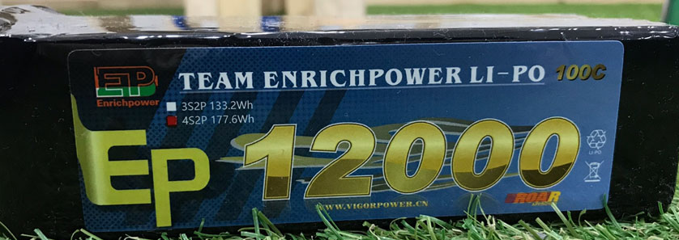
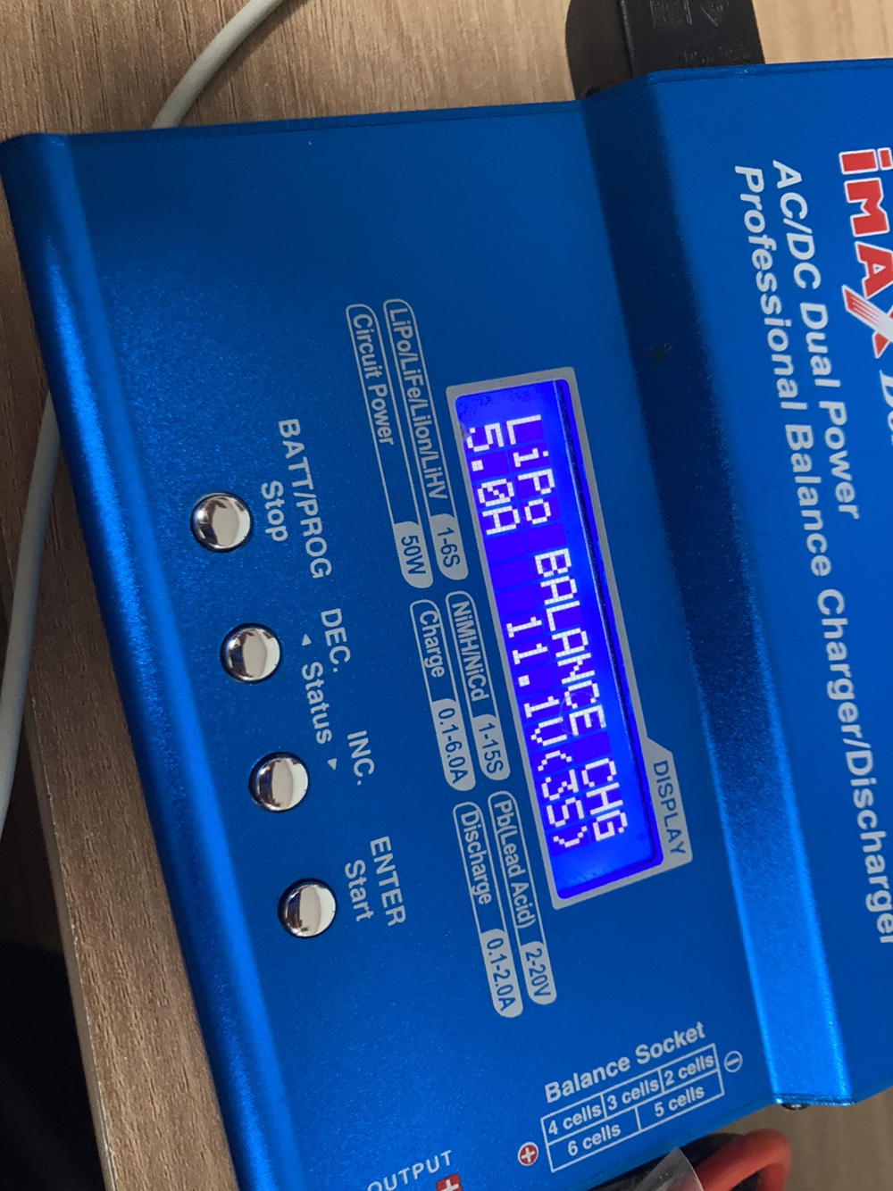
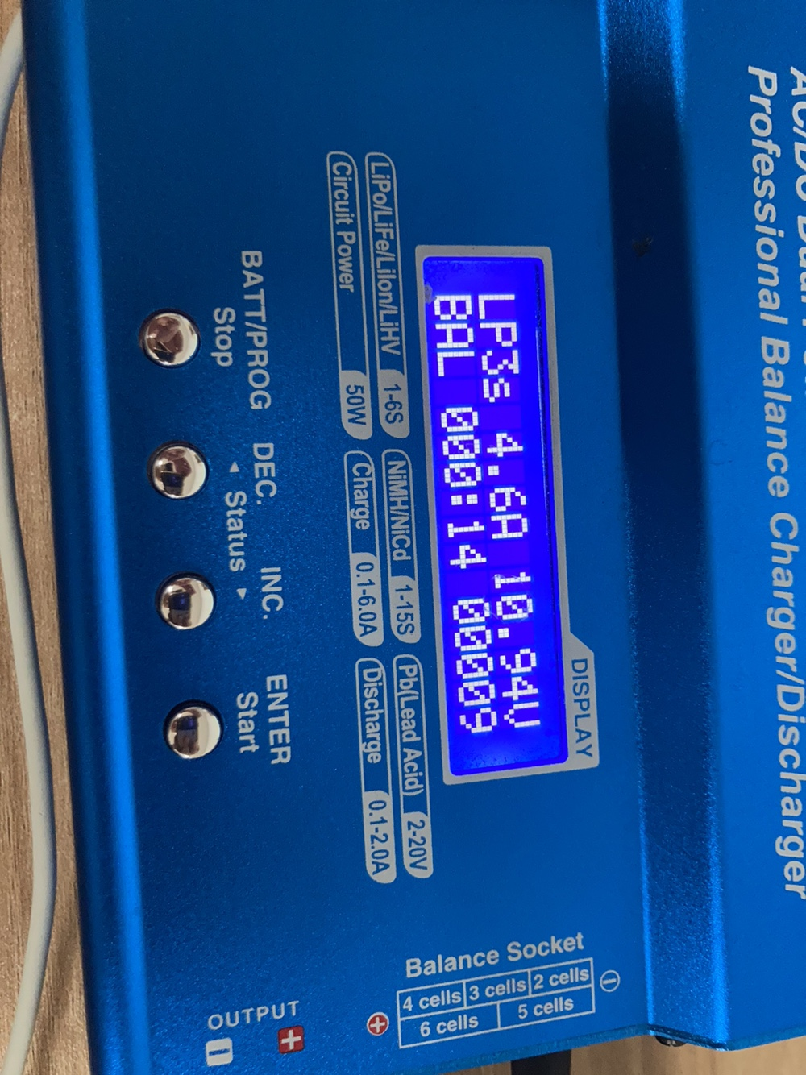
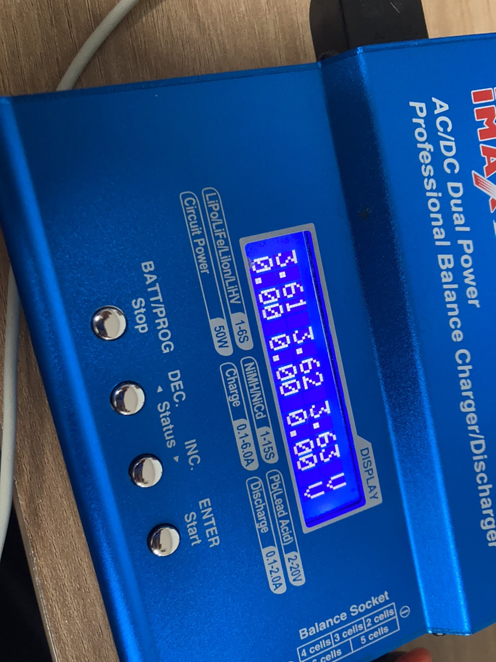
배터리 충전
충전 배터리
전류는 충전 전류가 배터리 전류 보다 높지만 않으면
충전 가능하다 파악
충전 전류 5.0A, 전압 배터리(3S) 11.1V에 맞추어 설정
12000mA (12.6V, 3S1P, 100C)
배터리 충전 실행
배터리 약 11V 까지 충전, 배터리 이상 없음 확인

Slide 4
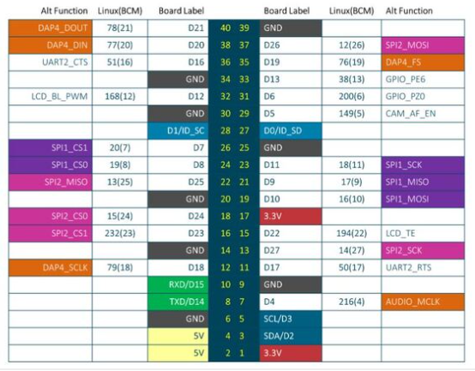
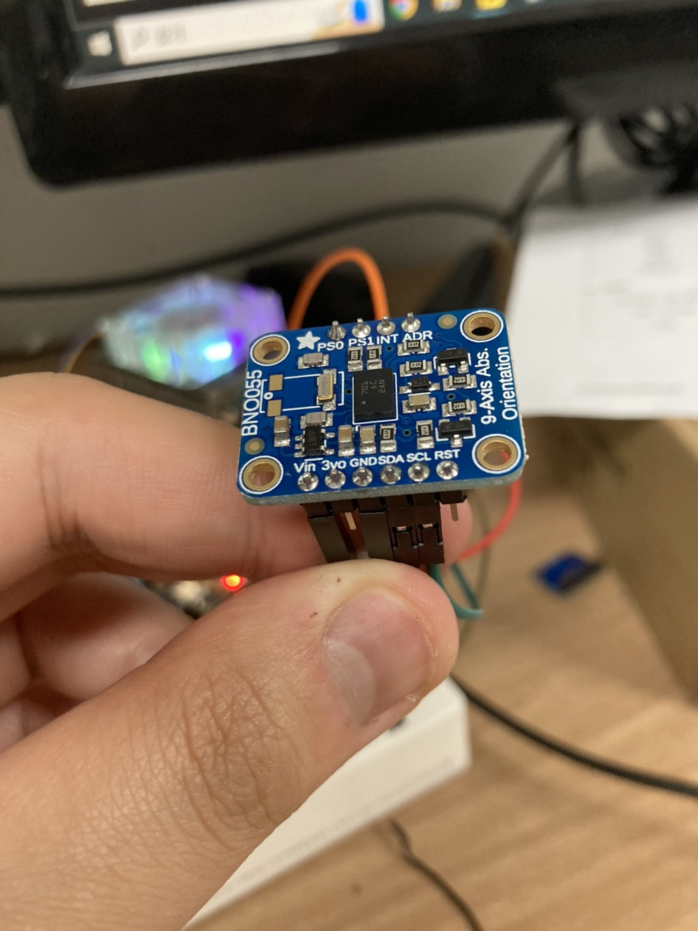
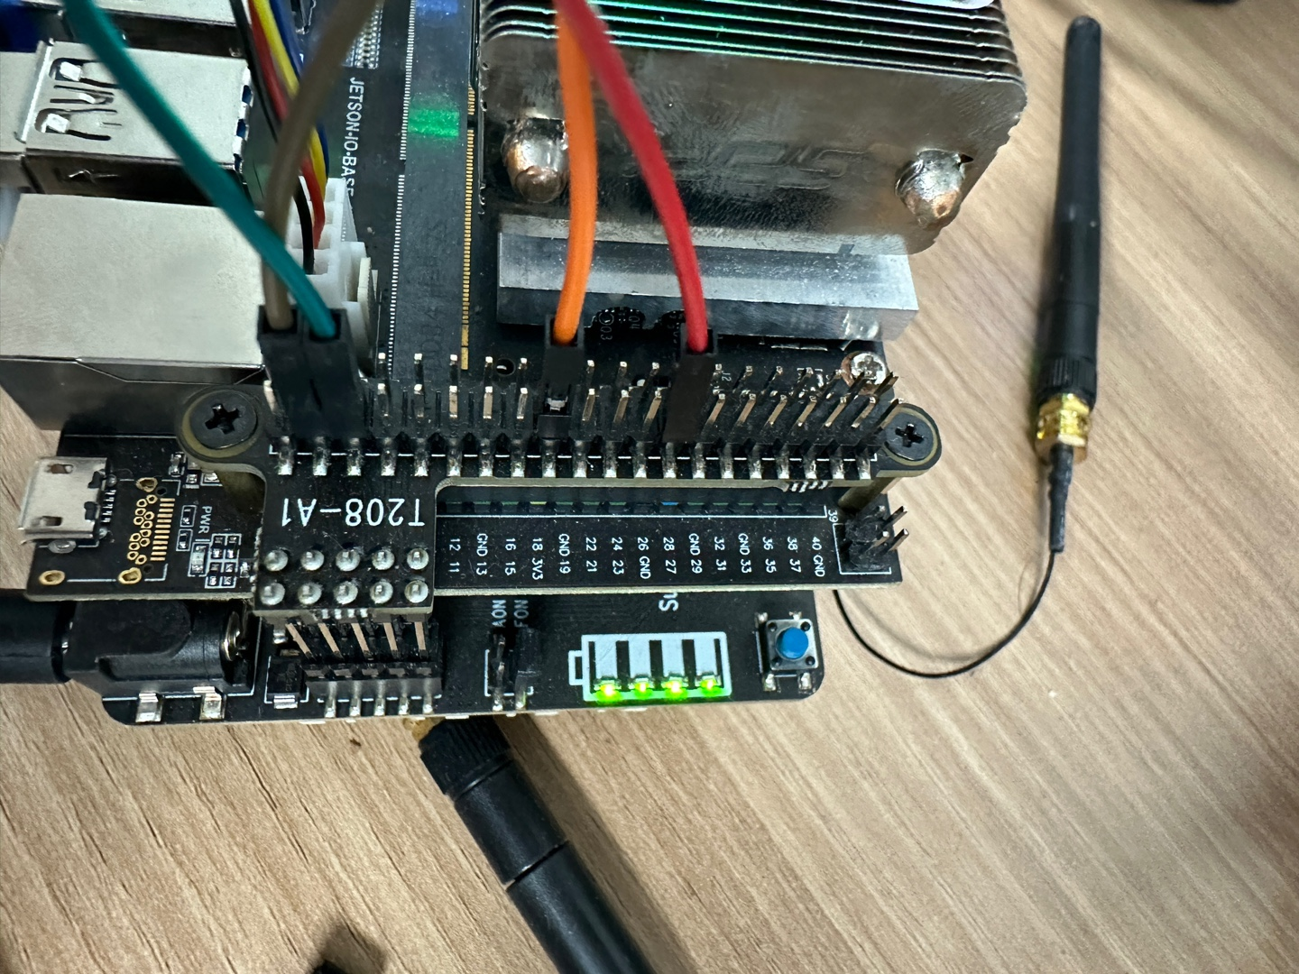
BNO055 하드웨어 설정
BNO055의 Vin을 Jetson Nano의 핀 17 (3.3V)에 연결
BNO055의 GND를 Jetson Nano의 핀 25 (GND)에 연결
BNO055의 SDA를 Jetson Nano의 핀 3 (SCL)에 연결
BNO055의 SCL를 Jetson Nano의 핀 5 (SDA)에 연결

Slide 5
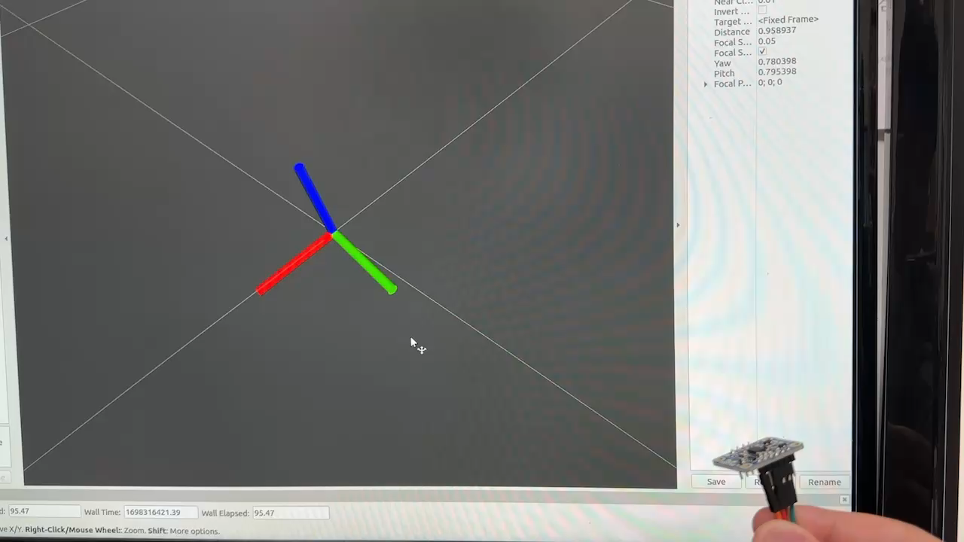
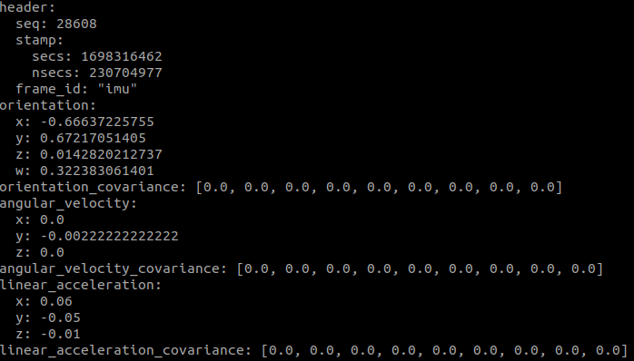
BNO055 구동
MPU 6050 구동과 같은 방식으로 진행
1. 통신 프로토콜 설정, BNO055 ROS 패키지 설치 및 빌드
BNO055도 MPU6050과 같은 방식인 I2C 직렬 통신 프로토콜 사용함
sudo i2cDetect -r -y 1
버스 주소 0x28 확인
2. IMU 데이터 보기
ROS IMU 플러그 설치 후 imu_bno055 imu.launch 실행 후 rostopic list를 실행하여 /imu/data를 확인
rostopic echo /imu/data 실행 imu 데이터 확인, rviz에서 좌표축이 움직이는 것 확인

Slide 6
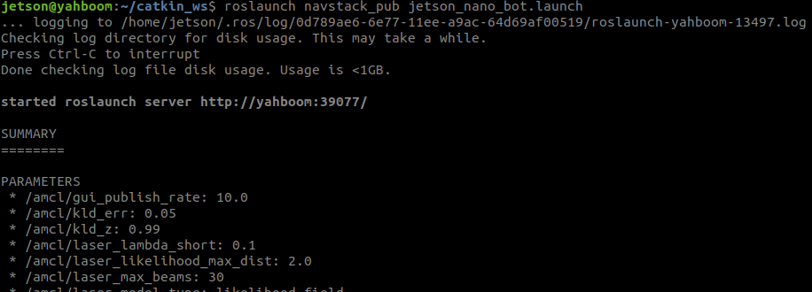

진행 상황 및 해결방안 모색
지난번에 MPU6050을 대체하여 BNO055를 사용, driver오류가 발생 하지 않는 것을 확인
에러 확인
rosserial_python 패키지의 serial_node.py 실행 오류
localization_data_pub 패키지의 ekf_odom_pub 실행 오류
robot_pose_ekf 패키지의 robot_pose_ekf 실행 오류
해결 방안 모색
- 각 패키지 확인 및 패키지 경로 확인 및 설정

